Slide 1


教学管理系统
基于角色权限的多端教务管理平台
汇报人：李依妮
汇报时间：2026年4月19日

Slide 2
1
项目概述与技术架构
2
权限控制设计
答辩目录
3
核心功能
Directory
4
难点攻克
5
收获

Slide 3
1
项目概述与技术架构

Slide 4
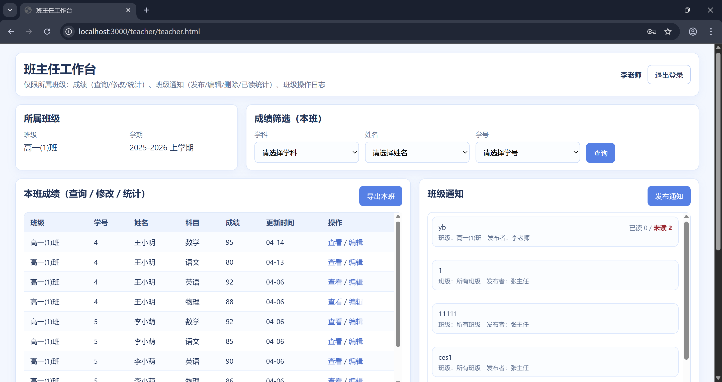
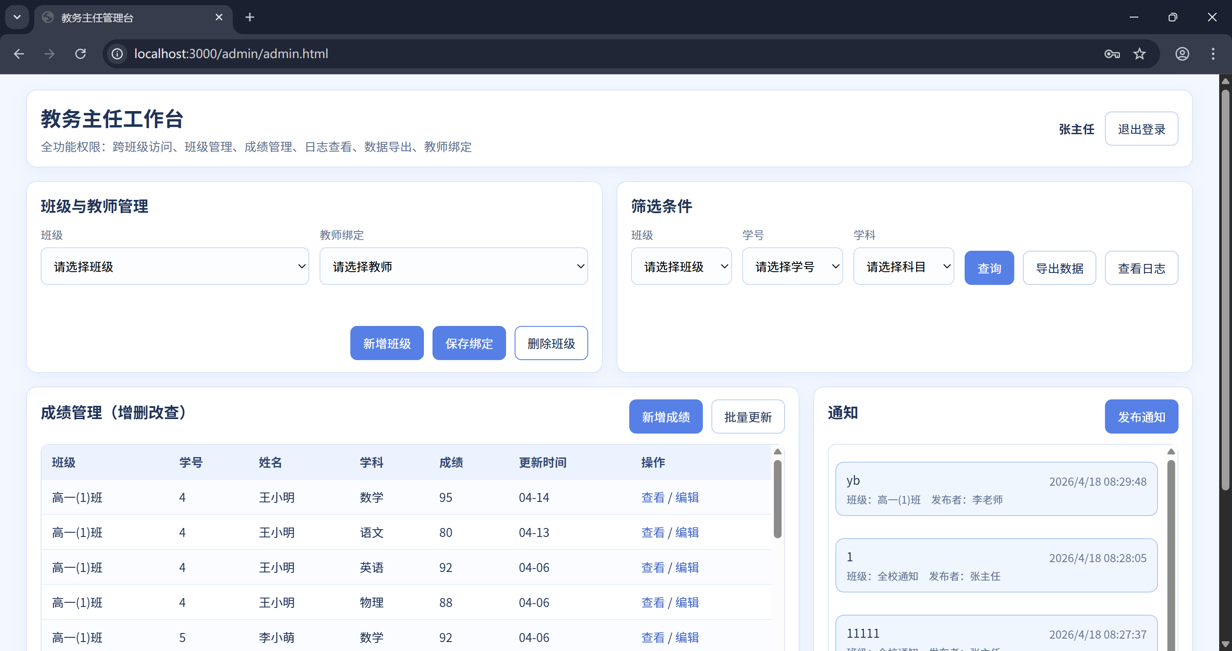
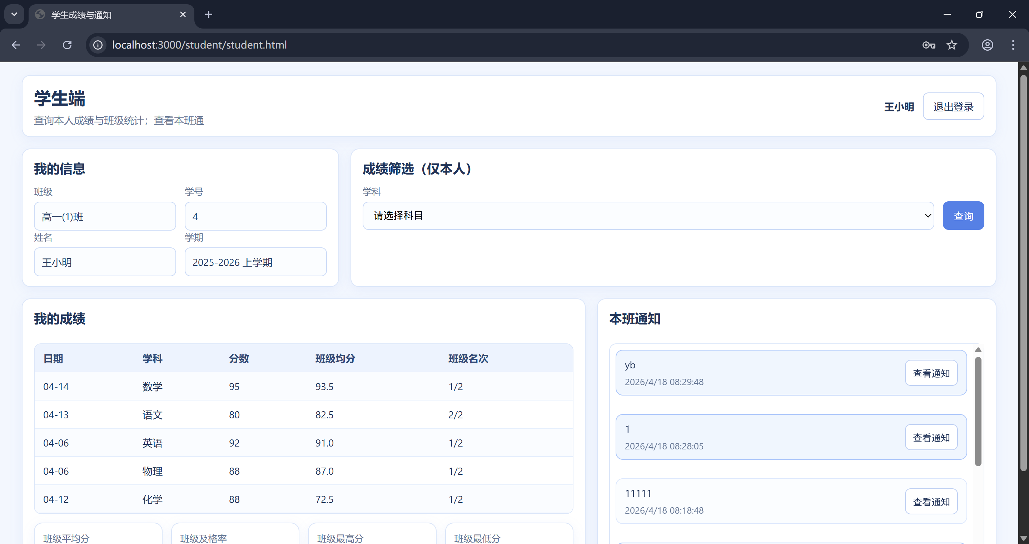
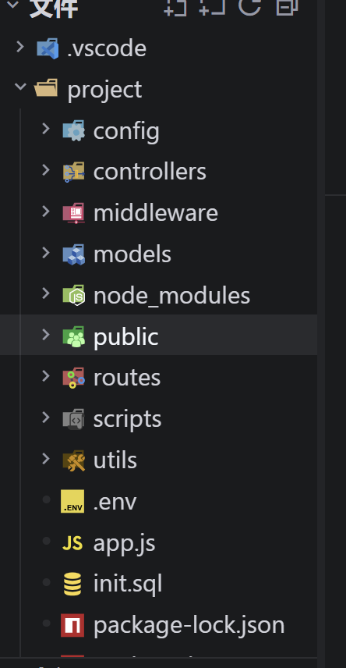
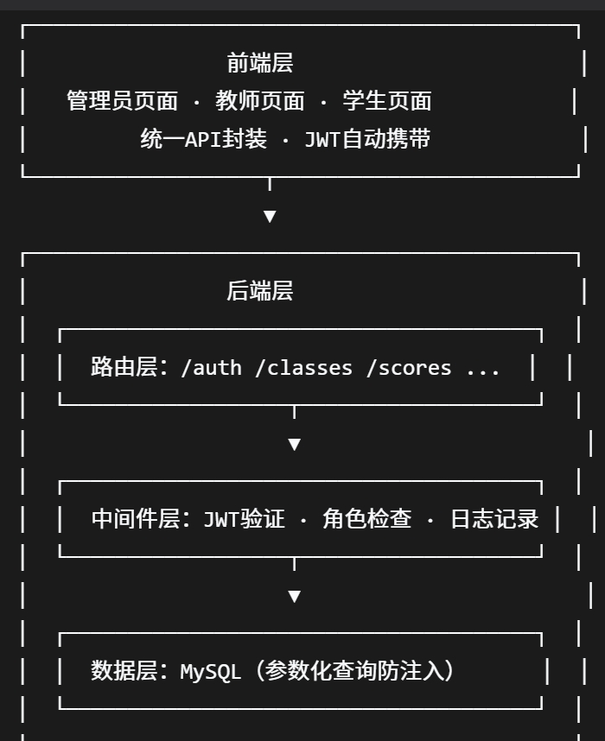
项目概述与技术架构
概述：本系统是一个基于 Node.js + MySQL 的教学管理平台，支持管理员、教师、学生三种角色，实现成绩管理、通知发布、用户权限控制等核心功能。
项目概述与技术架构
集中管理系统的环境配置
登录控制器
技术栈：HTML5 + CSS3 + JavaScript · Node.js + Express · MySQL · JWT
权限控制设计
中间件
连接数据库
核心功能
技术架构：
存放依赖包
存放前端的代码
难点攻克
存放路由
收获
密码加密
工具函数
环境变量配置文件
开启服务器
数据库的初始化文件

Slide 5
2
权限控制设计

Slide 6

权限控制设计
角色 | 成绩管理 | 班级管理 | 通知管理 | 日志查看
管理员 | 全部增删改查 | 全部增删改 | 全校/班级发布 | 全部
班主任 | 仅本班查/改 | 无 | 仅本班发布 | 仅本班
学生 | 仅查个人 | 无 | 查看本班与全校通知 | 无
项目概述与技术架构
权限控制设计
核心功能
难点攻克
权限实现流程：
登录
-> 后端验证
-> 前端存储
收获
-> 生成JWT
每次请求时
->中间件解析token
->校验角色
->放行/403

Slide 7
3
核心功能

Slide 8

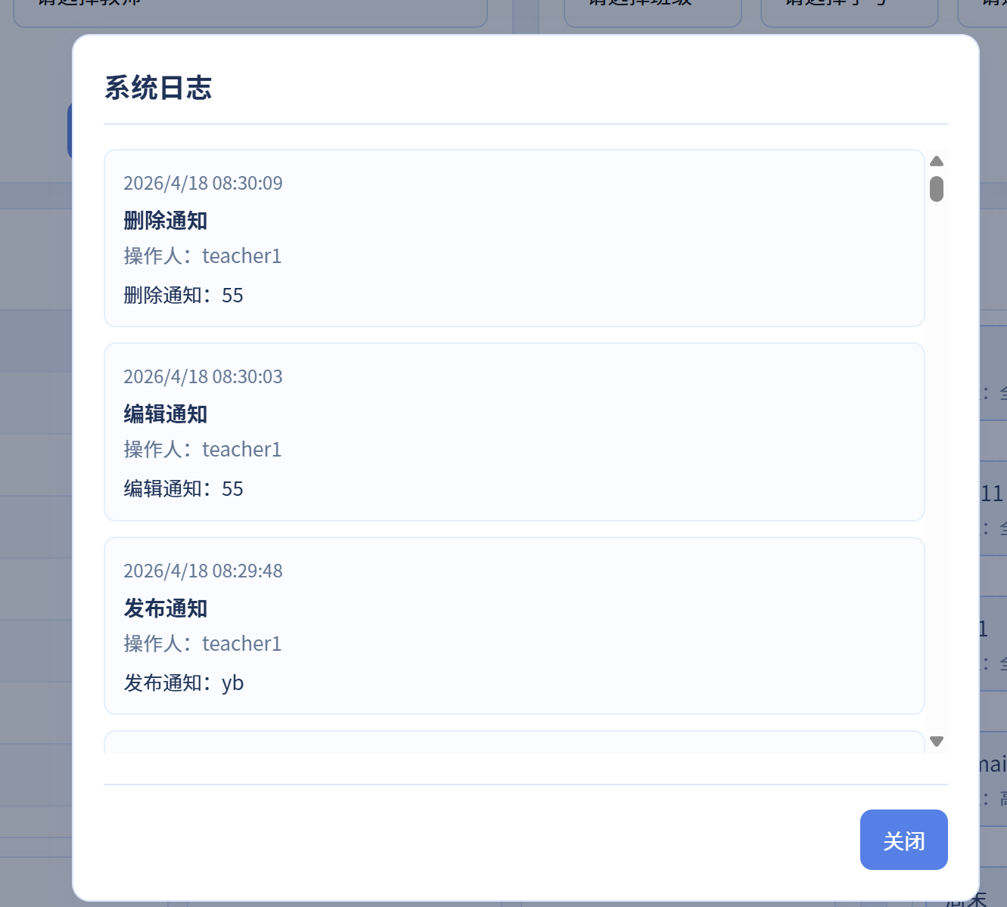
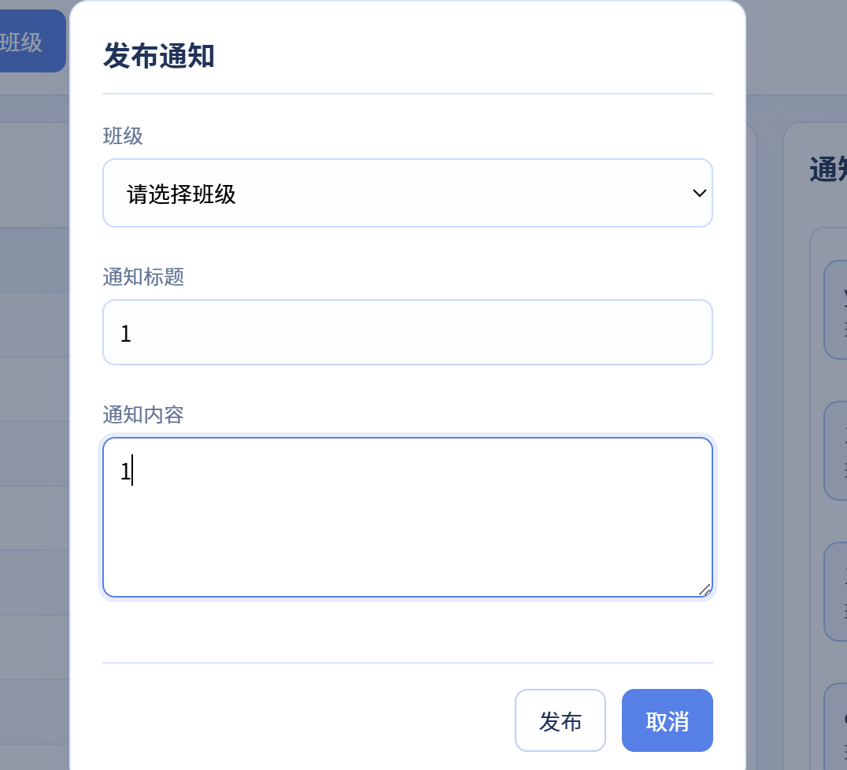
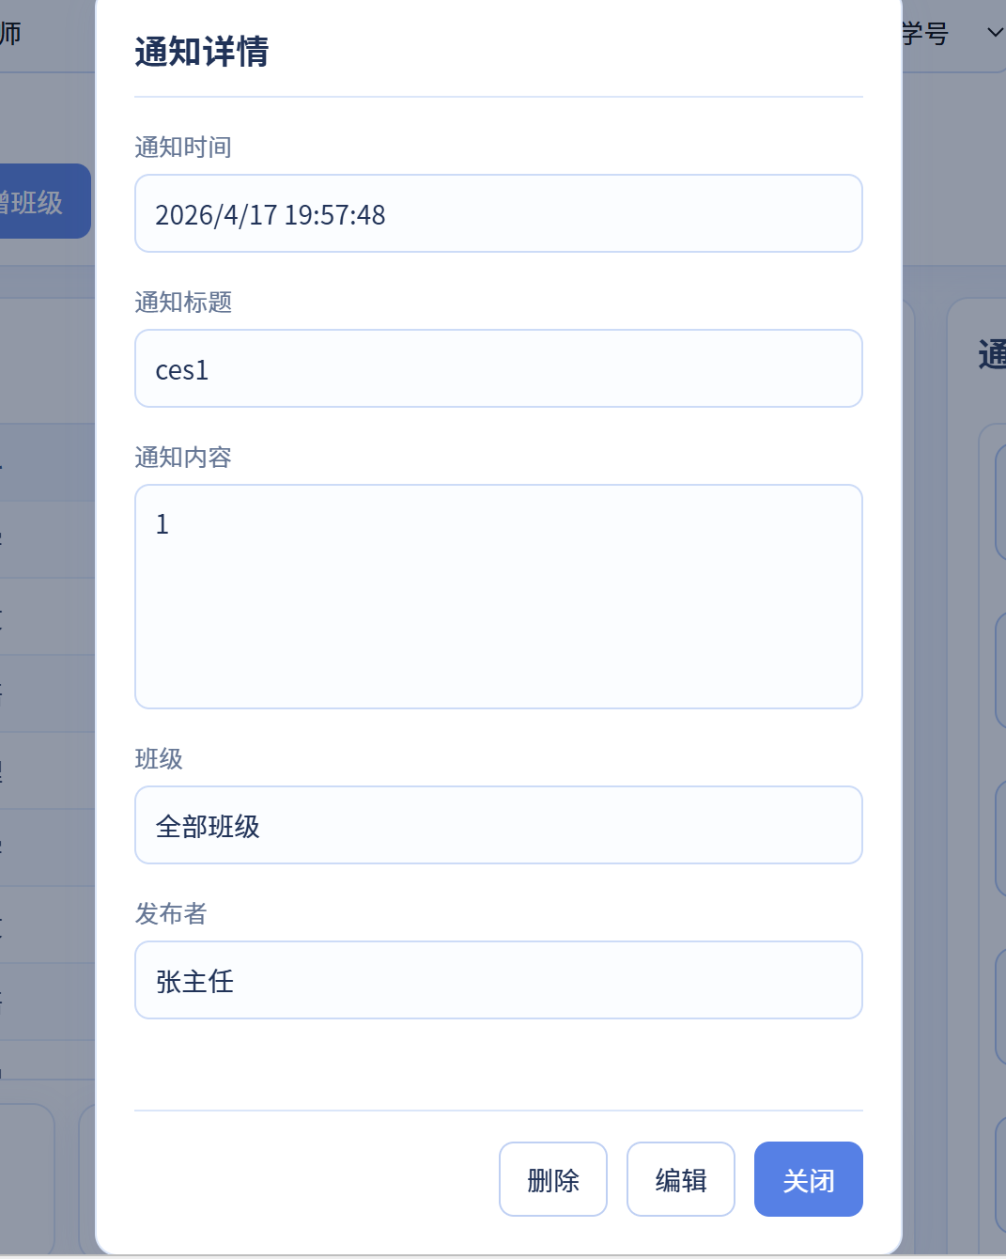
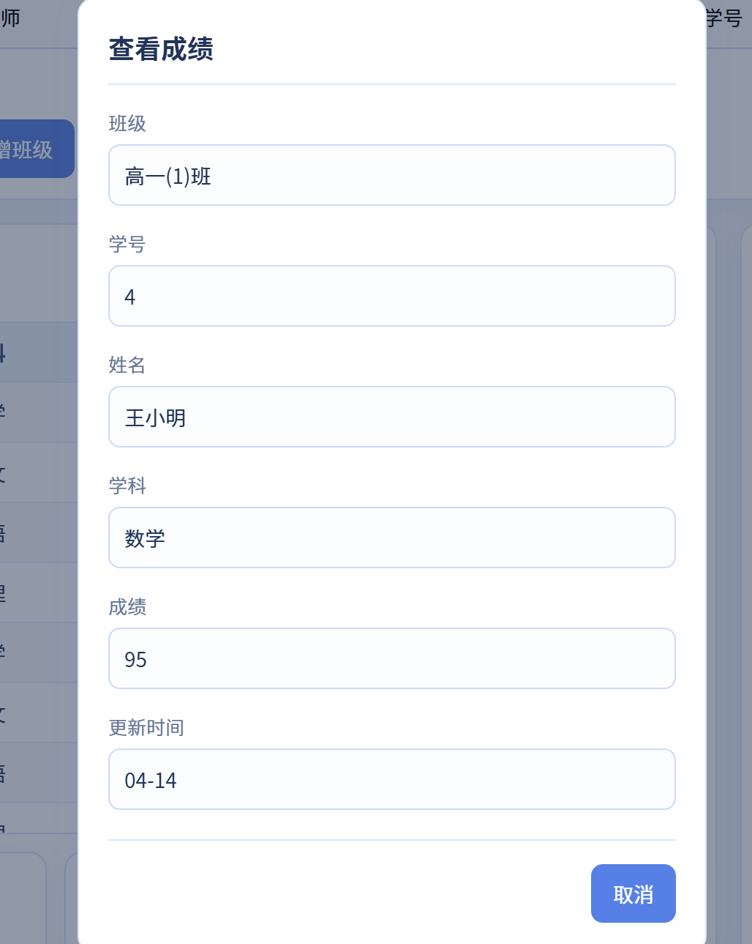
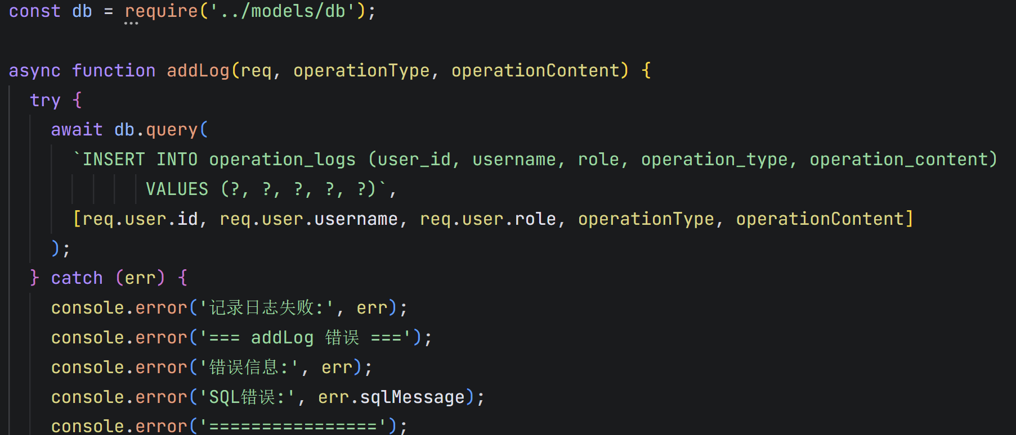
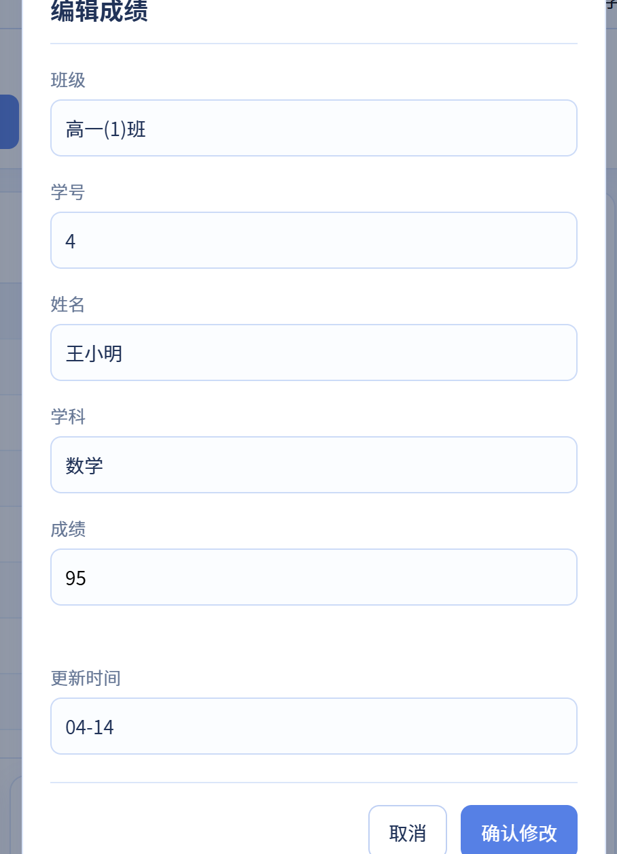
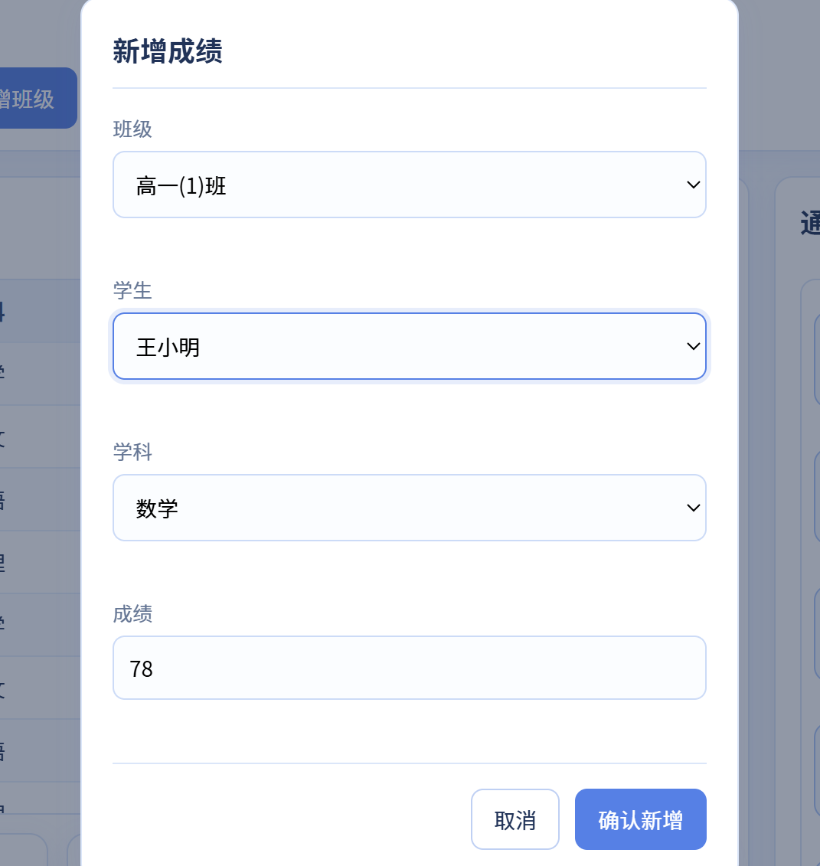
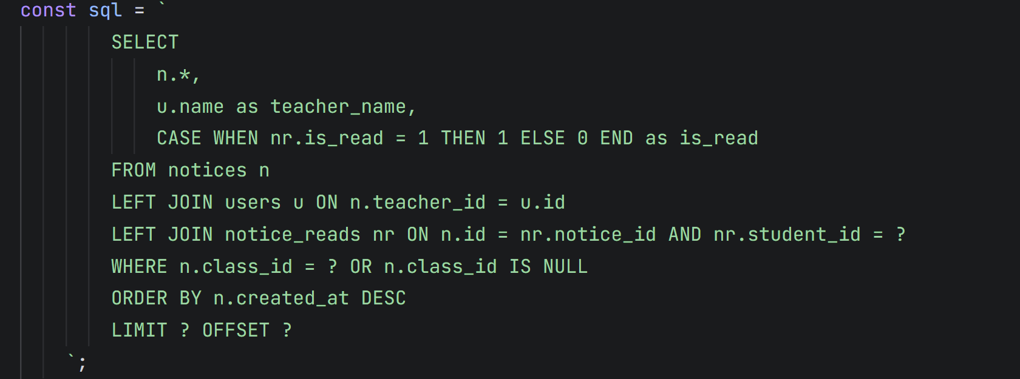
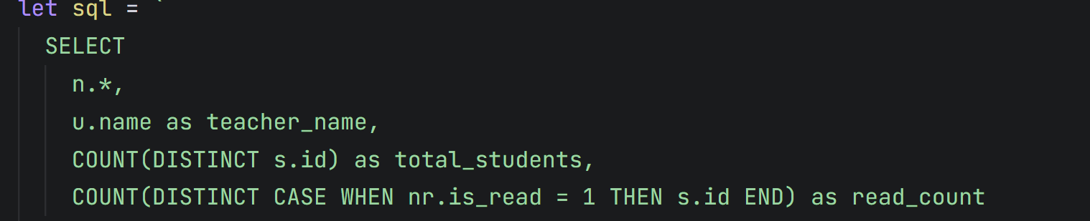
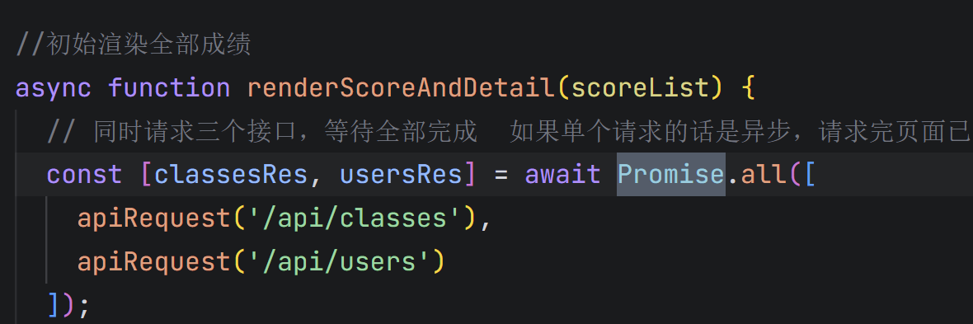
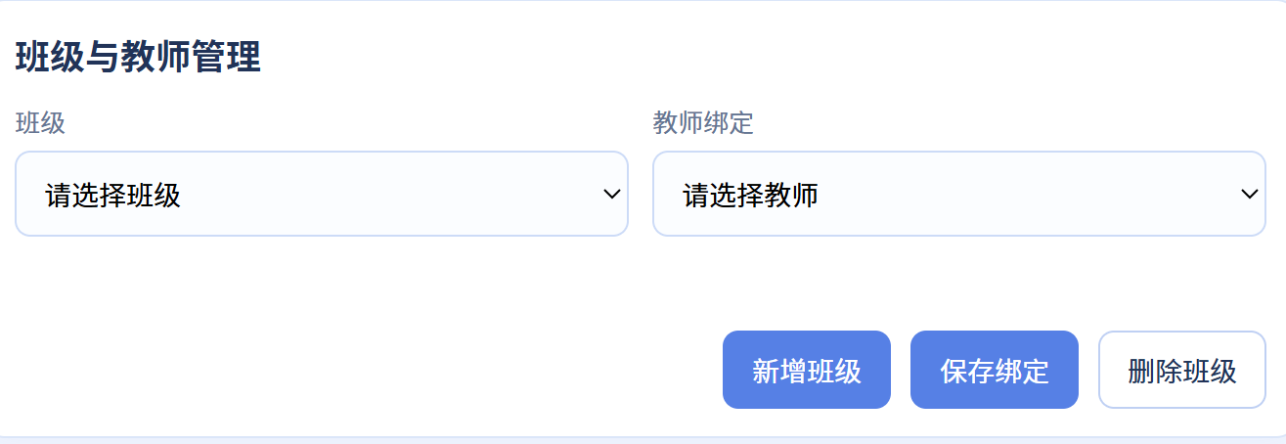
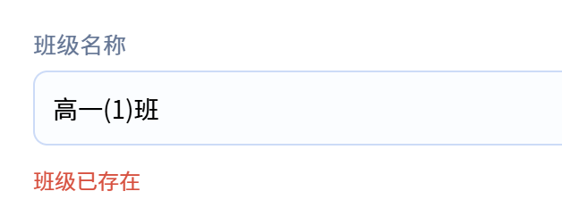
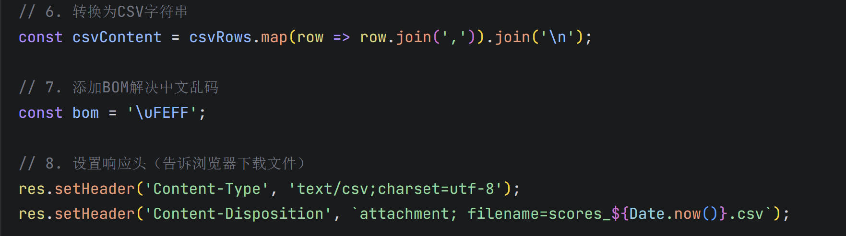
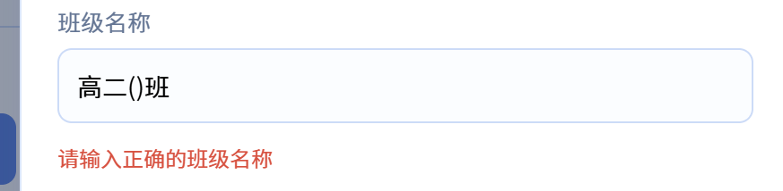
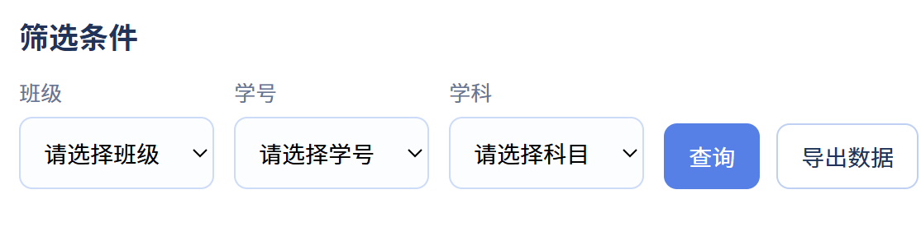
核心功能
模块 | 核心能力 | 技术点
班级管理 | 新增班级，删除班级，教师绑定 | 实时表单验证，唯一性检查
成绩管理 | 筛选，新增，修改，查看，导出 | Promise.all并行、CSV+BOM
通知管理 | 发布/编辑/删除、已读统计 | 中间表的设计，数据统一
操作日志 | 全操作记录，按角色查看 | 统一日志记录
项目概述与技术架构
权限控制设计
核心功能
难点攻克
收获

Slide 9
4
难点攻克

Slide 10
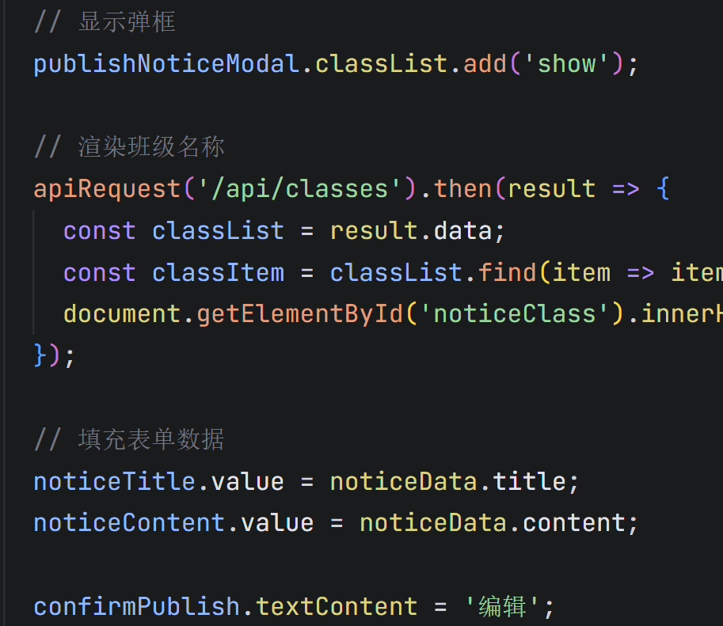
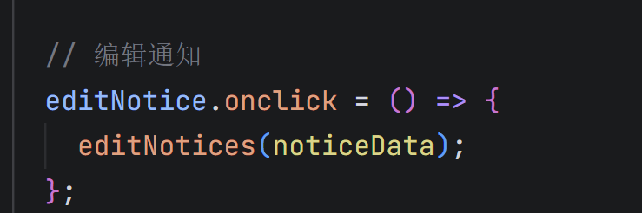
难点攻克
编辑通知：编辑入口嵌套在查看弹窗内，触发链路过深，导致弹窗套弹窗的混乱体验
项目概述与技术架构
优化方案：通过 onclick 替换重复绑定，点击编辑时先关闭查看弹窗再打开编辑弹窗（发布弹窗），避免弹窗叠加造成的层级混乱。
权限控制设计
核心功能
难点攻克
收获

Slide 11
5
收获

Slide 12
收获
1、理解了前后端分离的架构模式，知道前端怎么调接口、后端怎么返回数据。
项目概述与技术架构
2、多角色的项目让我认识到，代码模块化，封装函数这些的重要性。
权限控制设计
3、尽量不使用全局变量，会导致很多bug。
核心功能
4、能够比较精准描述自己的需求，提高与ai的协作能力。
难点攻克
5、抗压能力与问题解决能力up。
收获

Slide 13


感谢聆听
Thanks for listening

